Slide 1


Rimberio.
Proyecto de Git
y Control de Versiones
Herramientas de Desarrollo

Slide 2


Integrantes
Integrante 1:
Integrante 2:
Adrian Alejandro Chumbes Chavez
Elin Kleyner Rodriguez Chavez
Information Access

Slide 3

Objetivo del Proyecto
Nosotros, como equipo, buscamos aprender a manejar Git y GitHub/GitLab de manera práctica, organizando nuestro trabajo en ramas y colaborando eficazmente. Además, queremos entender cómo documentar cambios y resolver conflictos de manera ordenada.
Aprender el flujo de trabajo con Git y GitHub/GitLab.
Practicar la creación y organización de repositorios.
Objetivos
Trabajar en equipo usando ramas y merges.
Documentar los cambios y resolver conflictos de manera colaborativa.

Slide 4
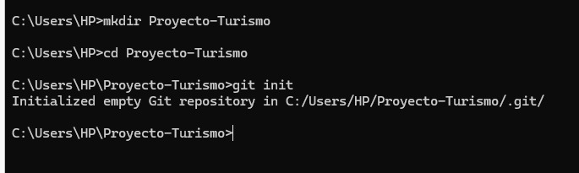
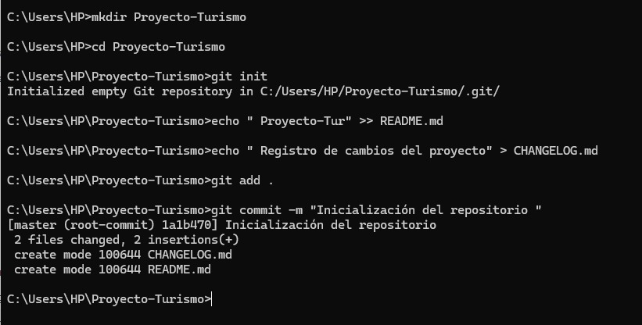
Creación del Repositorio

Slide 5
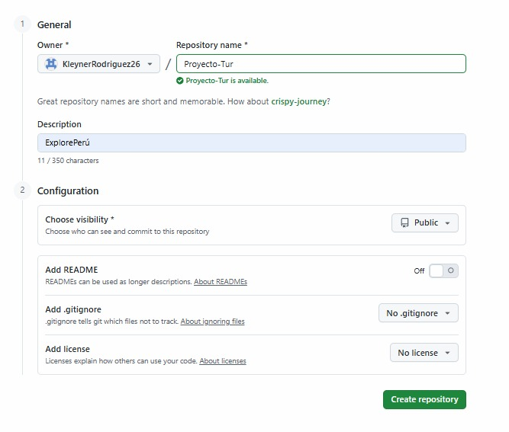
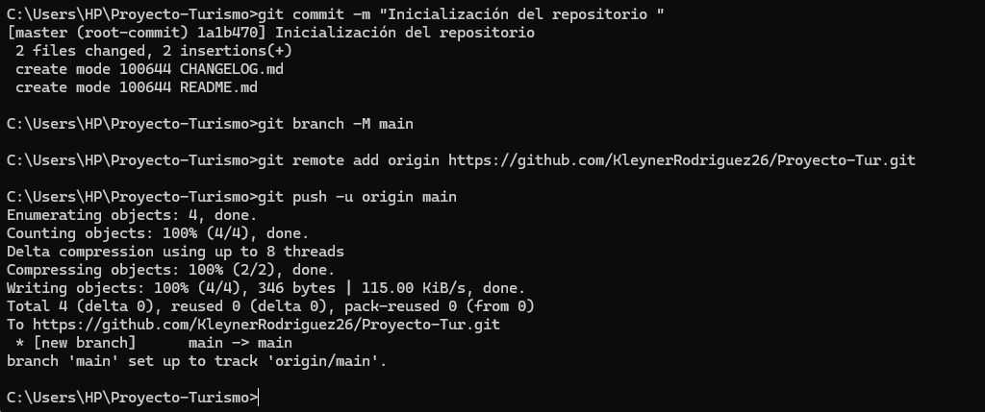
Creación del Repositorio
https://github.com/KleynerRodriguez26/Proyecto-Tur.git

Slide 6
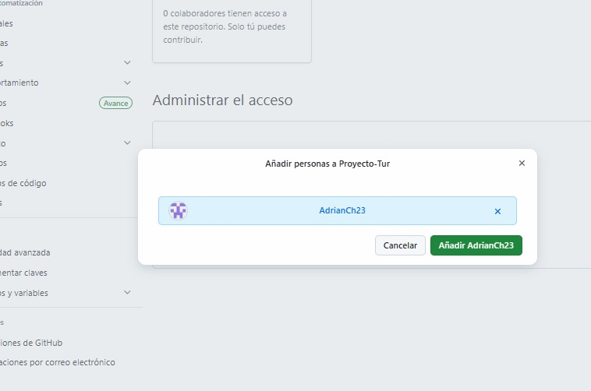
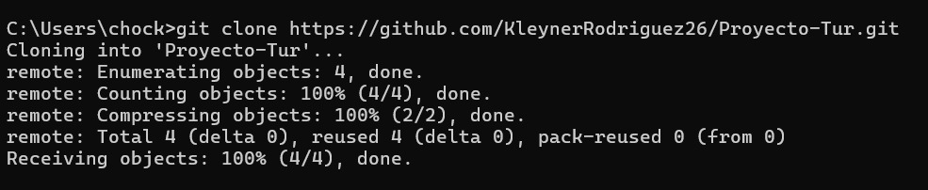
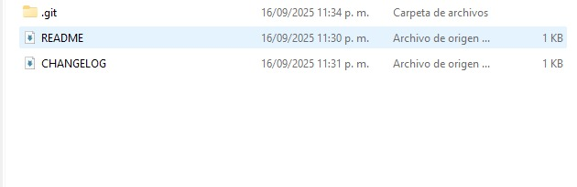
Creación del Repositorio

Slide 7
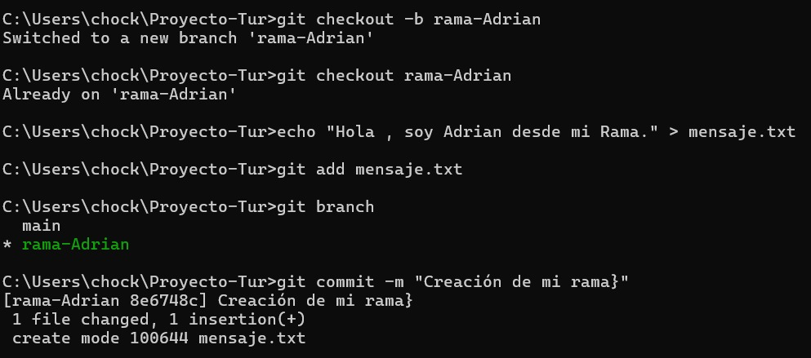
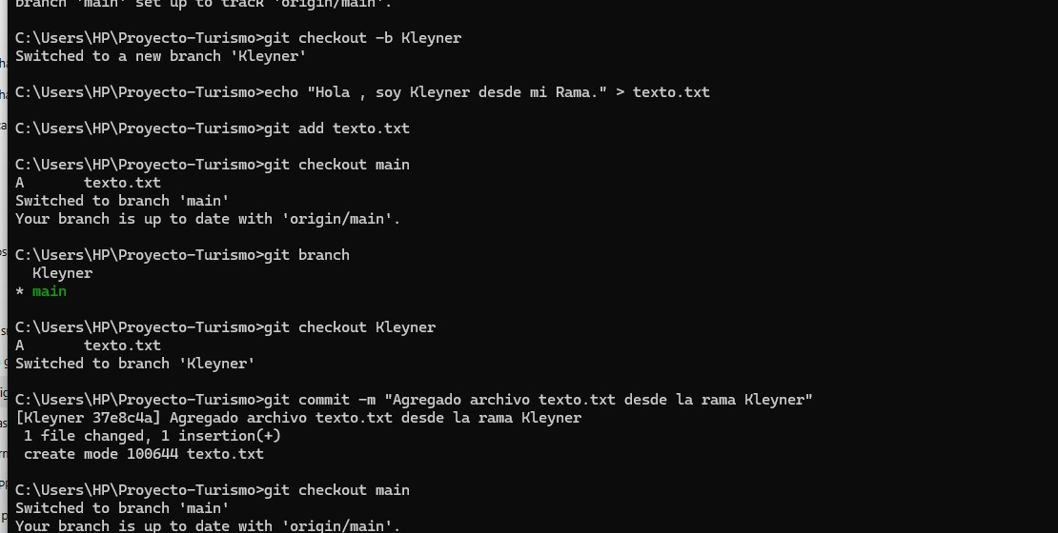
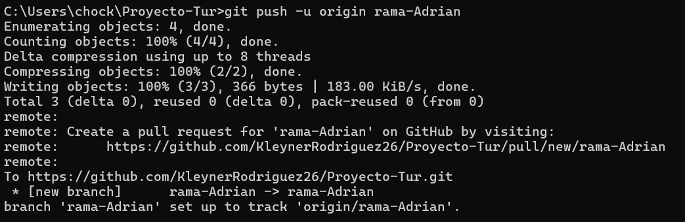
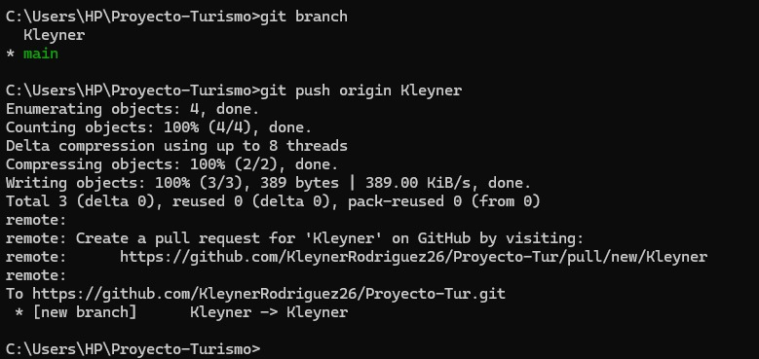
Uso de Ramas

Slide 8
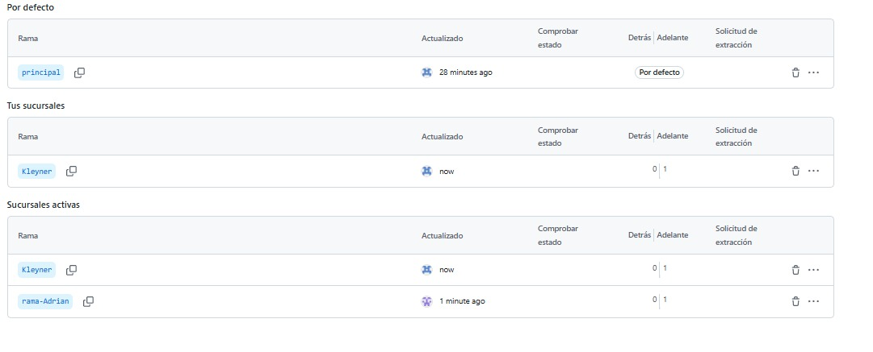
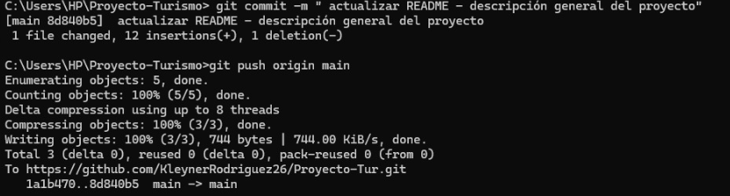
Uso de Ramas

Slide 9
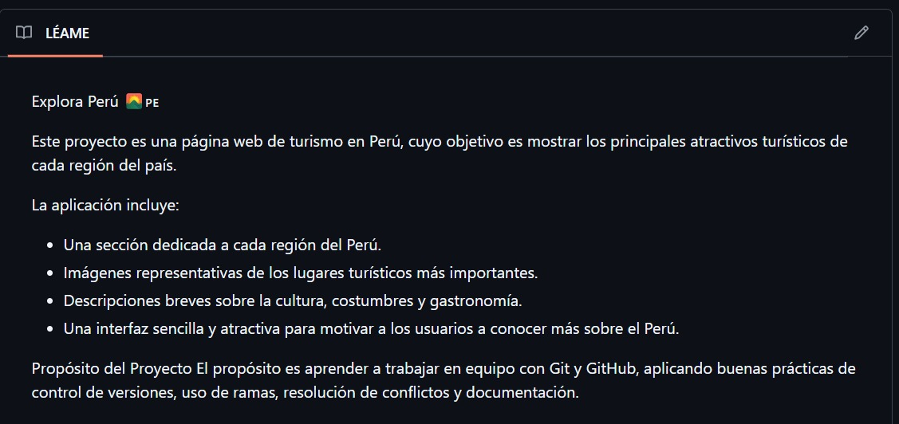
Uso de Ramas

Slide 10
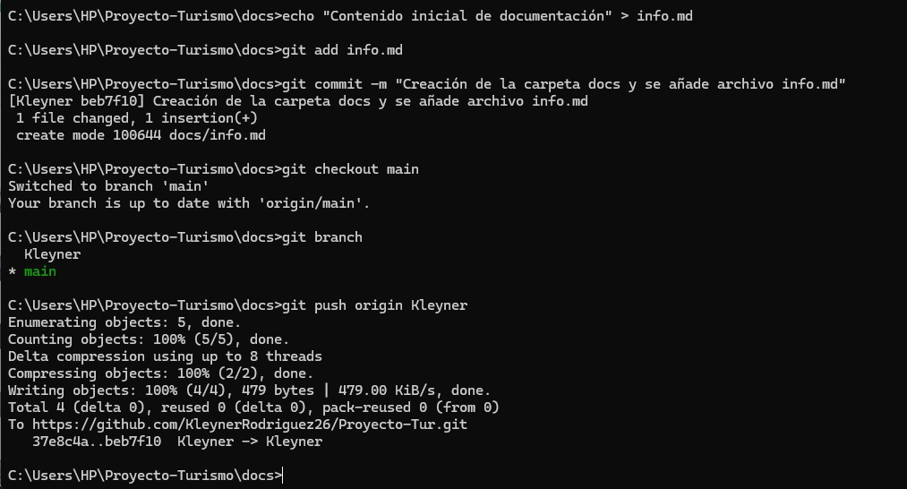
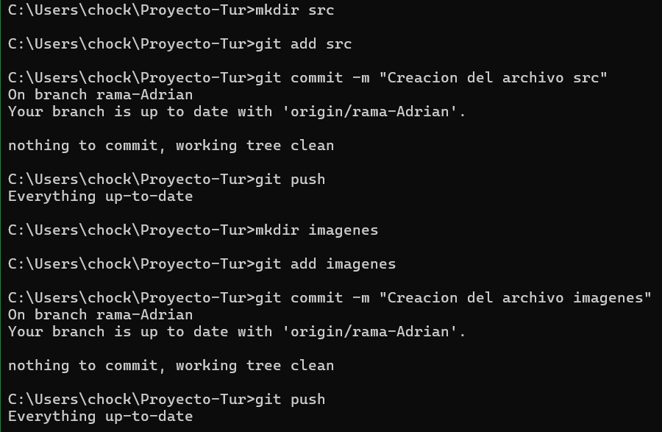
Estructura del Proyecto

Slide 11
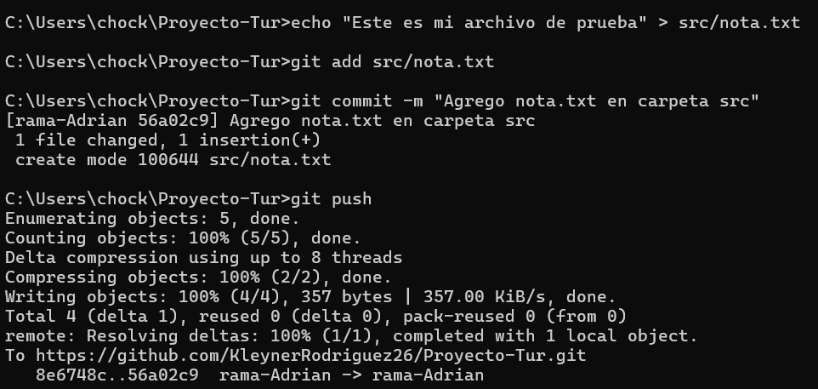
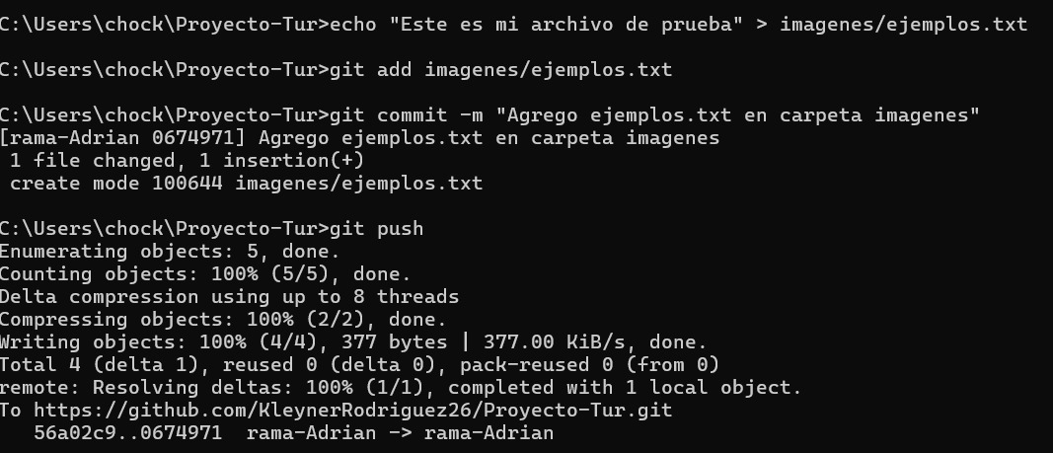
Estructura del Proyecto

Slide 12
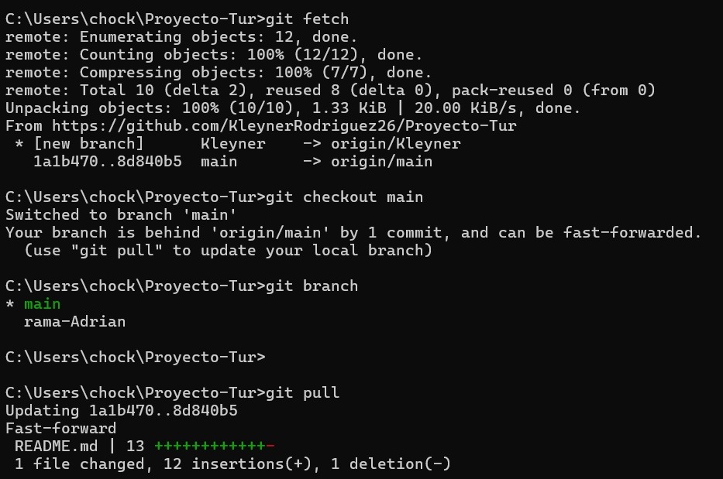
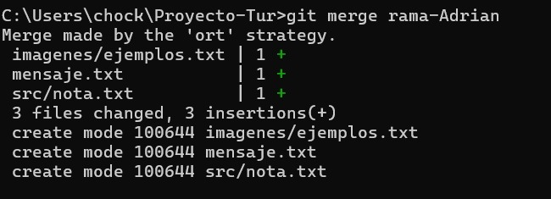
Estructura del Proyecto

Slide 13
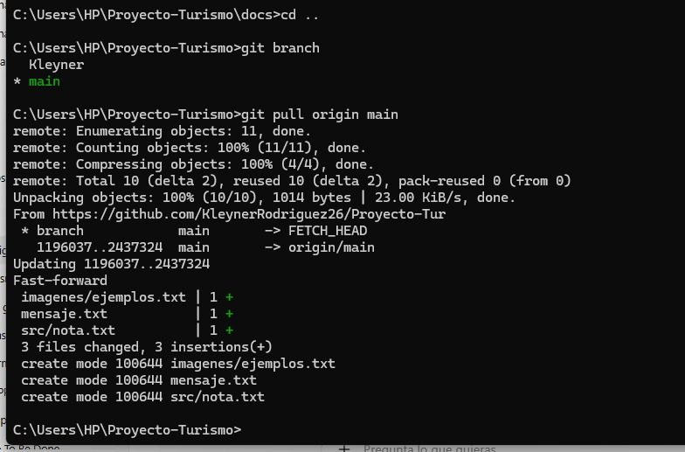
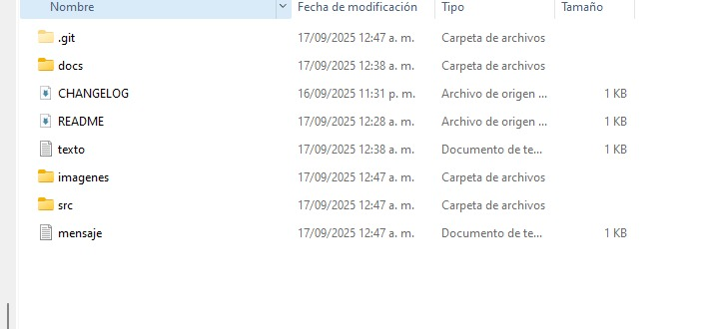
Estructura del Proyecto

Slide 14
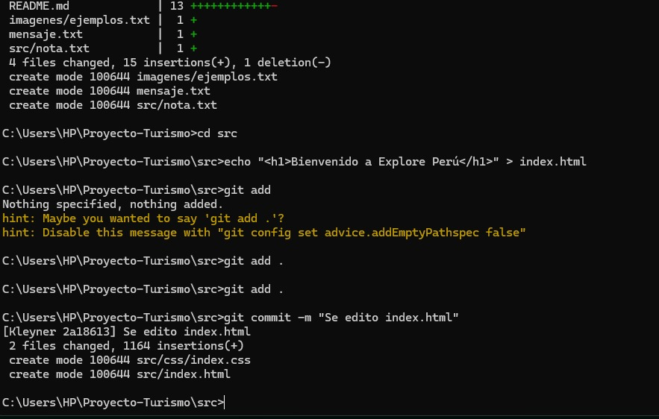
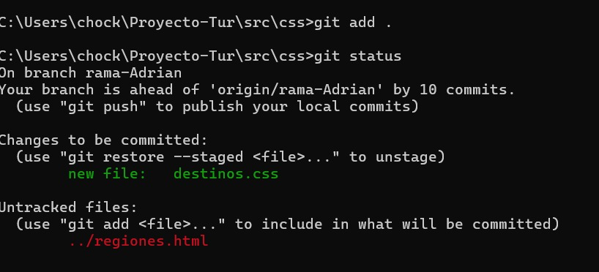
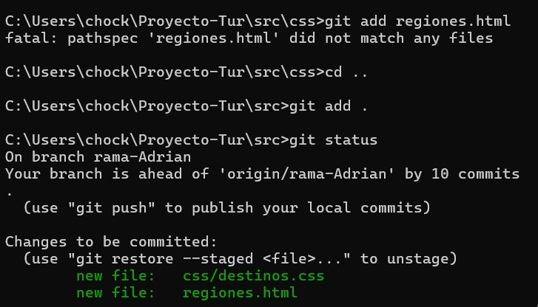
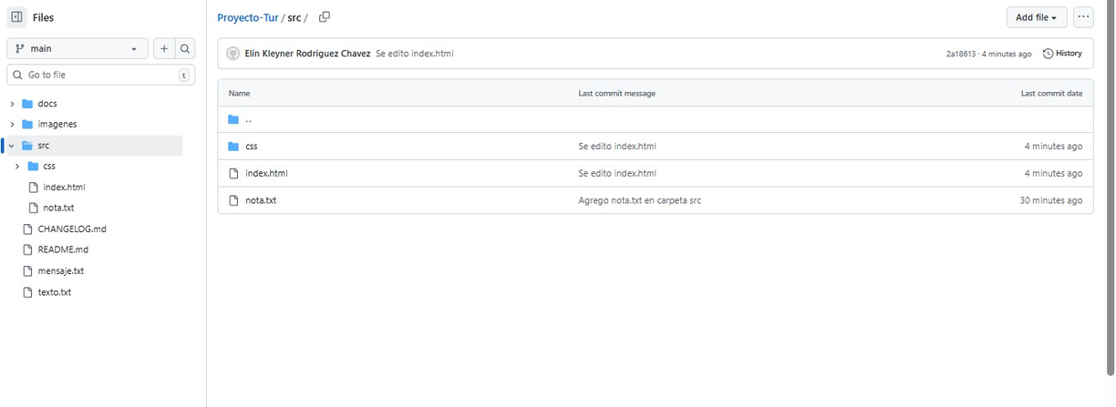
Estructura del Proyecto

Slide 15
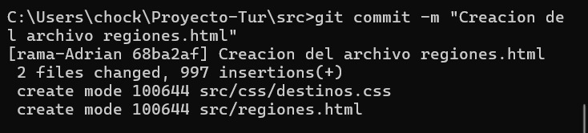
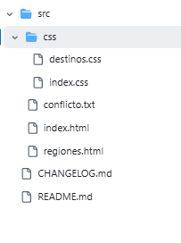
Estructura del Proyecto

Slide 16
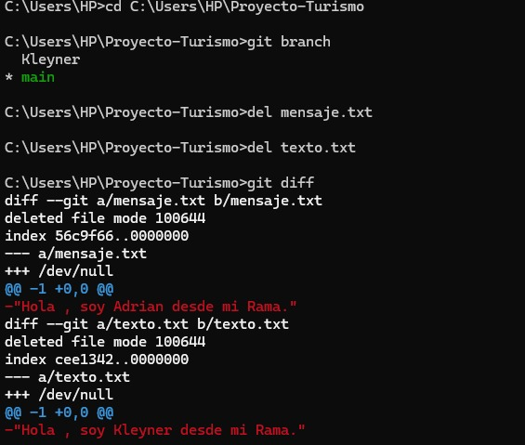
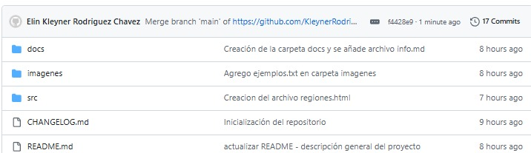
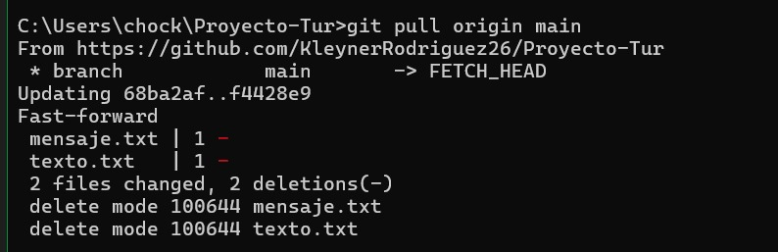
Estructura del Proyecto

Slide 17
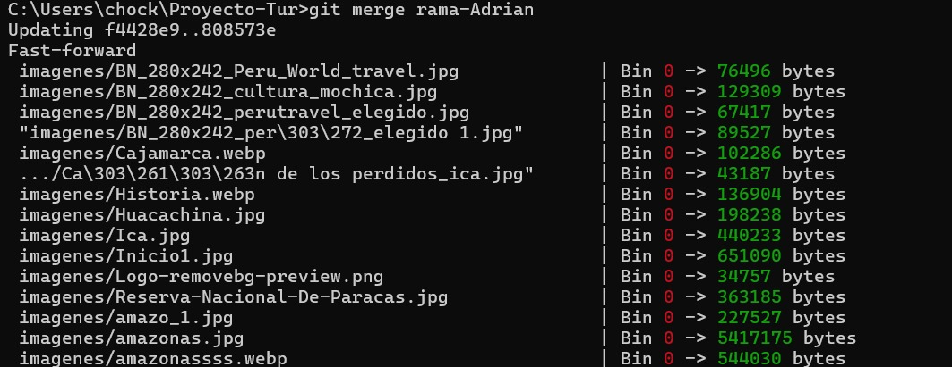
Estructura del Proyecto

Slide 18
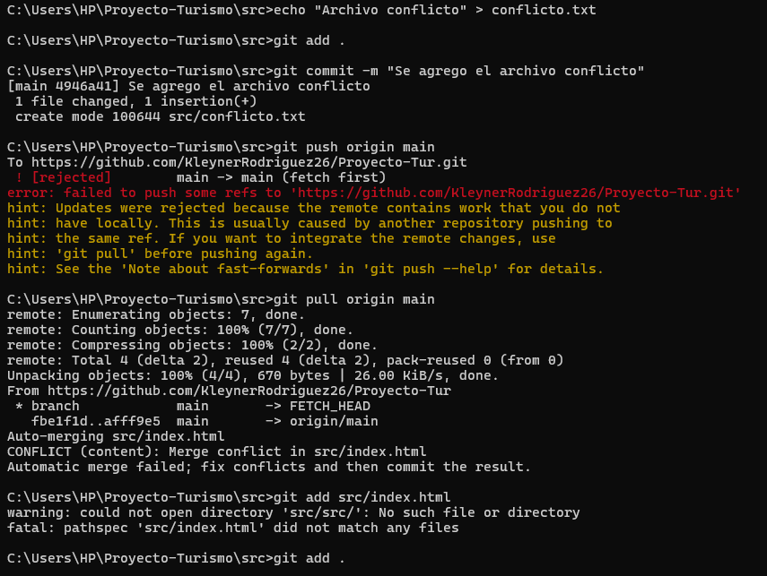
Resolución de Conflictos

Slide 19
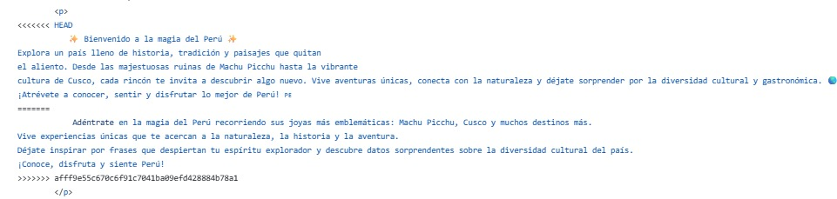
Resolución de Conflictos

Slide 20
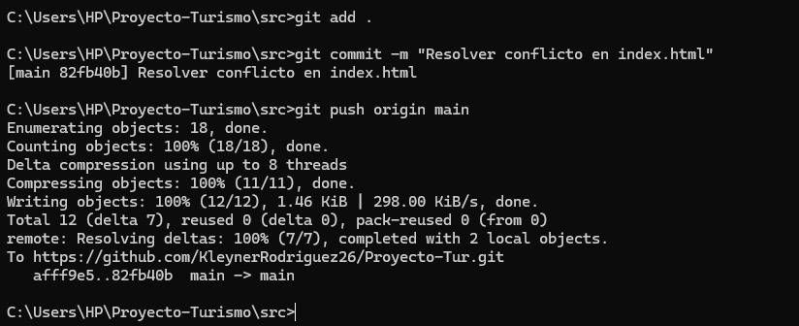
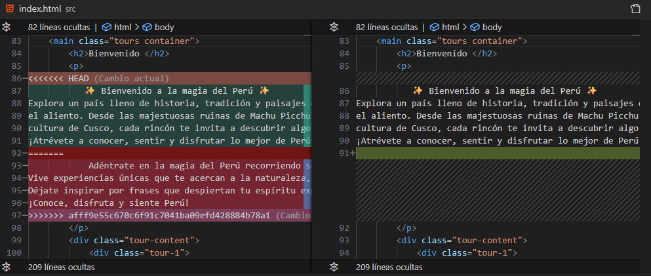
Resolución de Conflictos

Slide 21
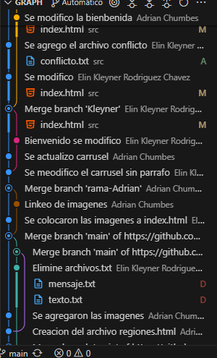
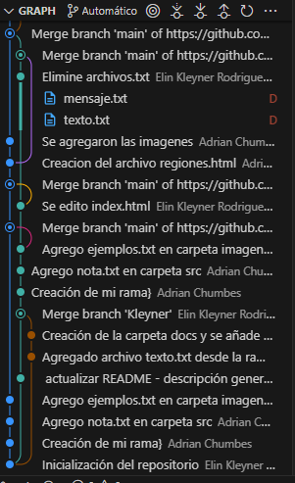
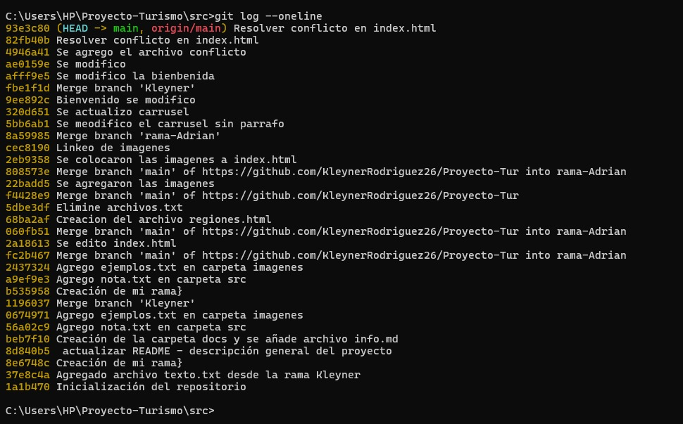
CHANGELOG.md

Slide 22
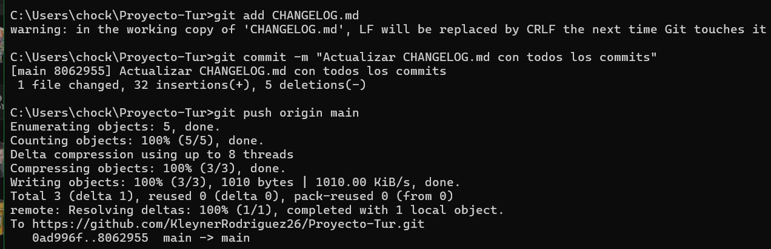
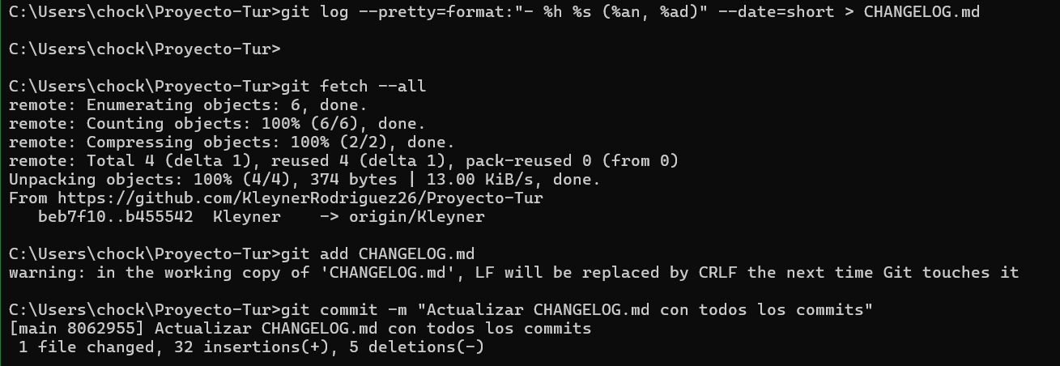
Flujo de Trabajo

Slide 23
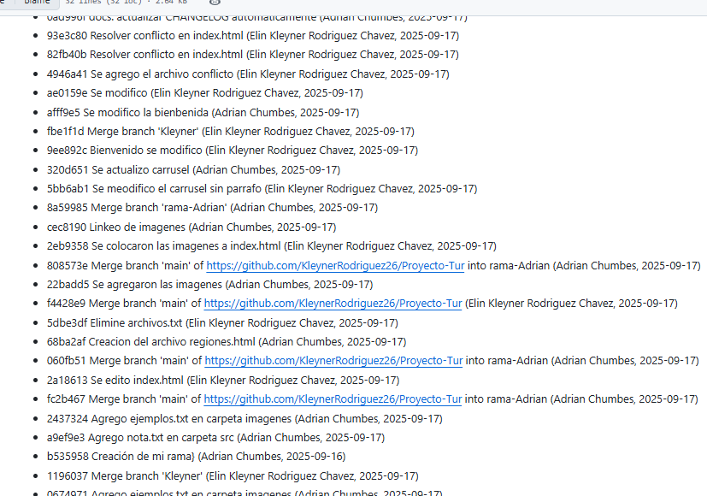
Flujo de Trabajo(CHANGELOG.md)

Slide 24
GRACIAS

